Slide 1
BERT 실습하기
김민경, 손규진, 이인규

Slide 2
코랩(Colab)에서 TPU 사용하기
Transformers의 모델 클래스 불러오기
KoBERT를 이용한 네이버 영화 리뷰 분류
TFBertForSequenceClassification
KoBERT를 이용한 KorNLI 풀어보기
KoBERT를 이용한 개체명 인식
KoBERT를 이용한 기계 독해
BERT의 문장 임베딩(SBERT)를 이용한 한국어 챗봇
Faiss와 SBERT를 이용한 시맨틱 검색기

Slide 3
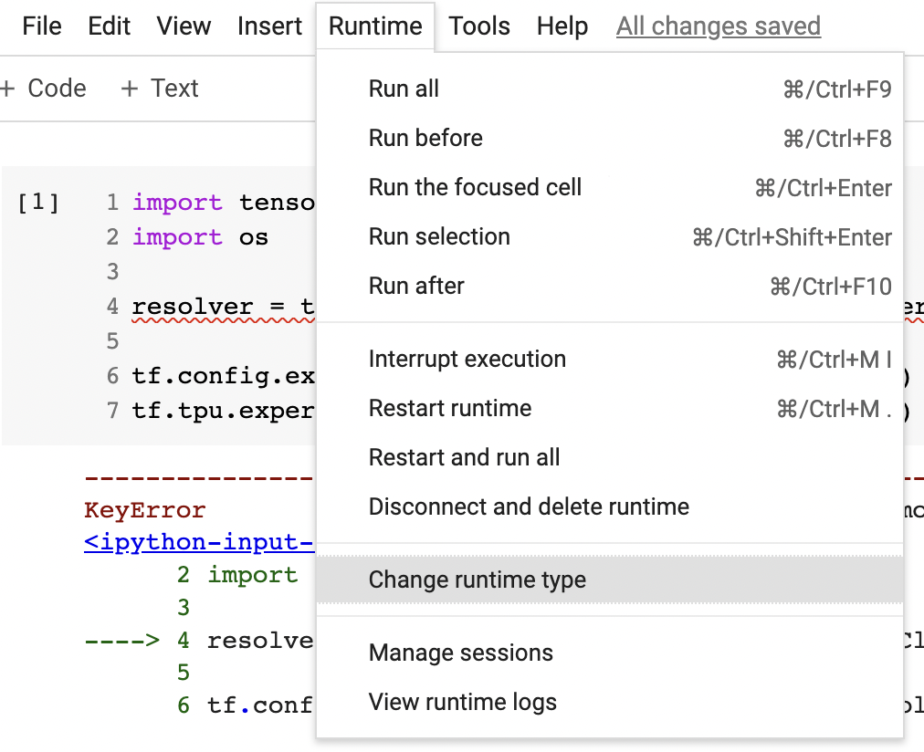
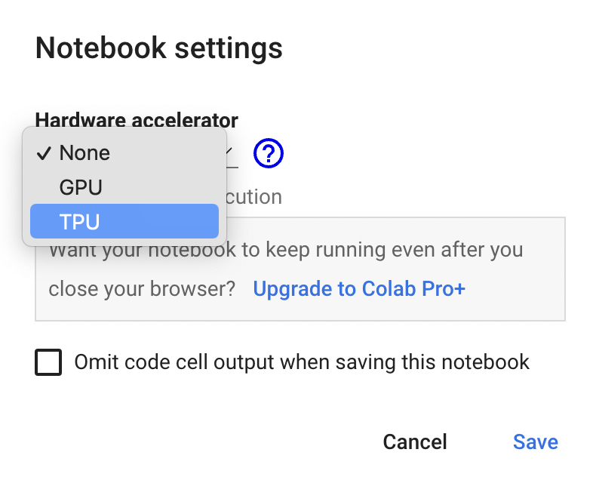
TPU 사용하기
Notes:
18-1

Slide 4
TPU 초기화
Notes:
18-1

Slide 5
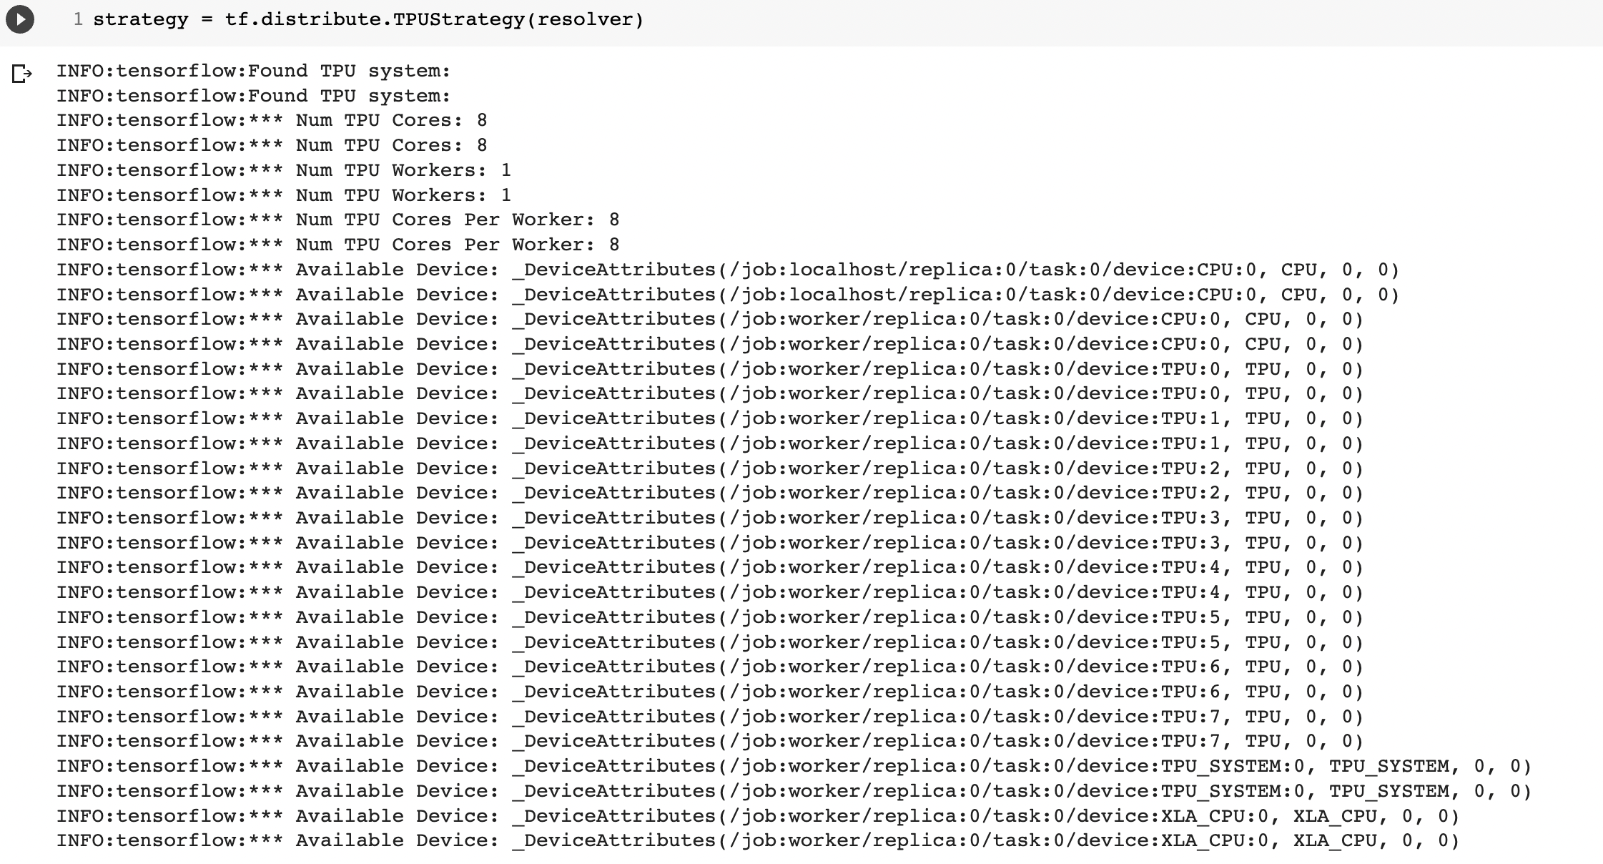
TPU strategy 세팅
Notes:
18-1

Slide 6
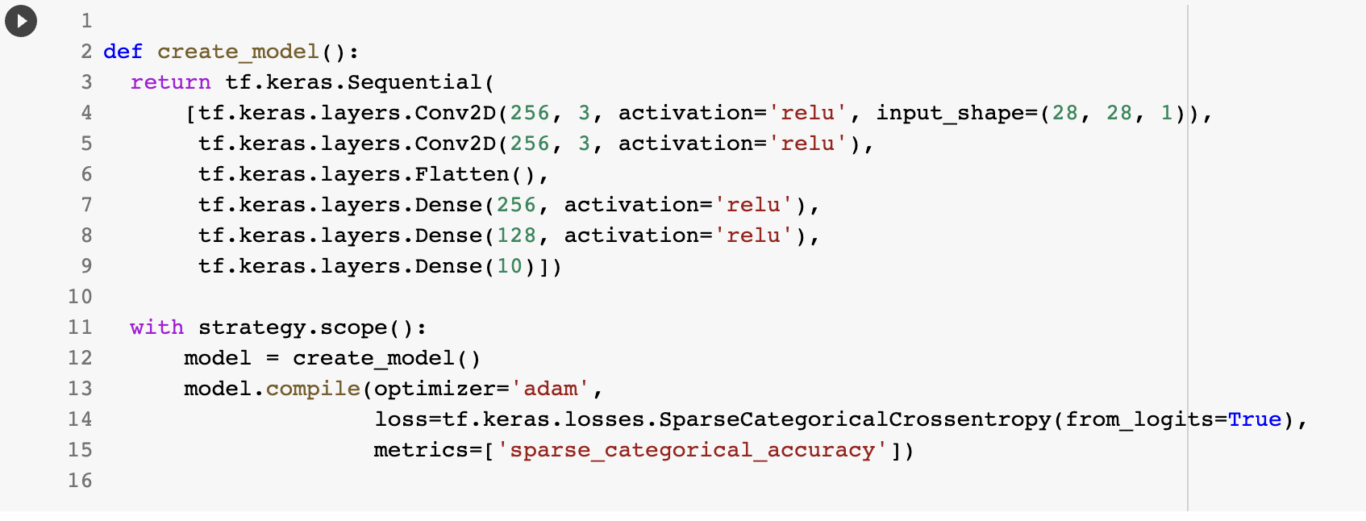
TPU 모델 컴파일
Notes:
18-1

Slide 7
transformers의 모델 클래스 불러오기
다 대 일 (many to one) 유형
다 대 다 (many to many) 유형
질의 응답 (question answering) 유형
Notes:
18-2

Slide 8
다 대 일: 네이버 영화 리뷰 분류
Notes:
18-3

Slide 9
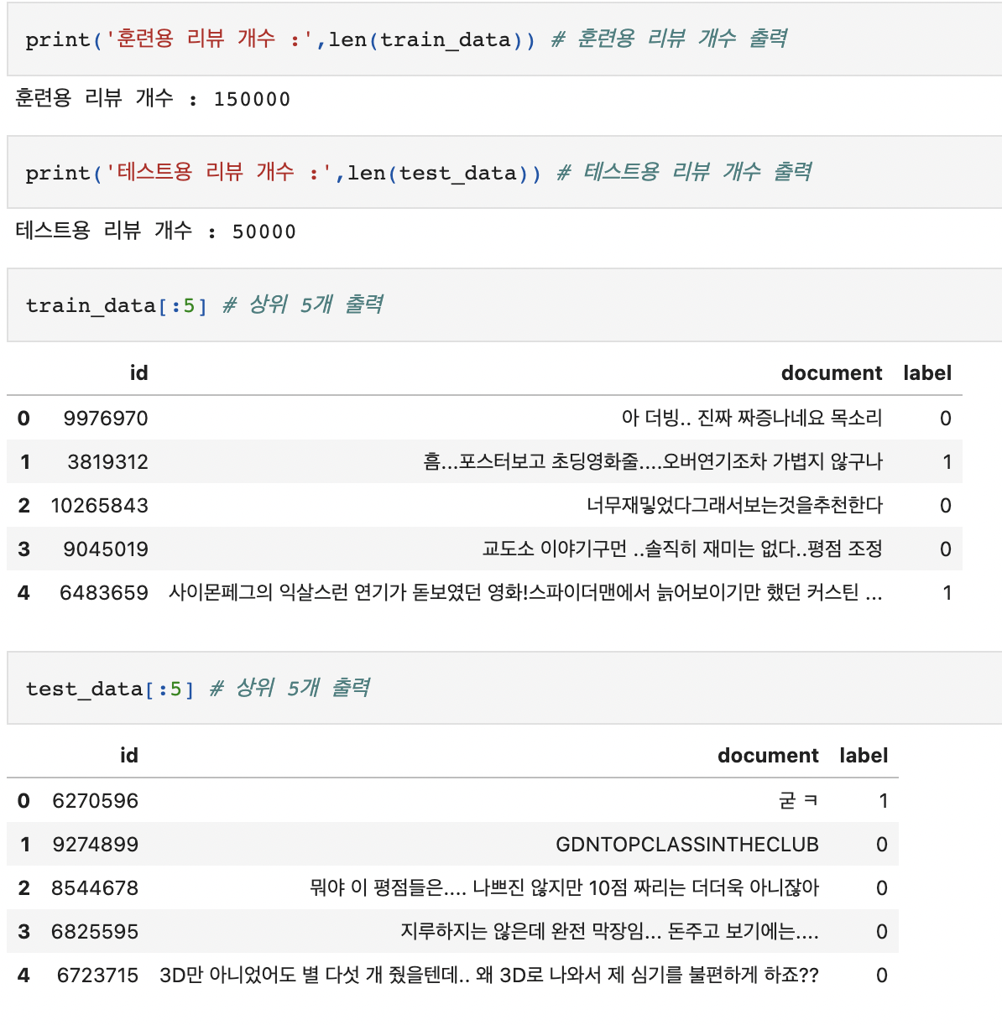
KoBERT를 이용한 네이버 영화 리뷰 분류하기
Notes:
18-3: 데이터

Slide 10
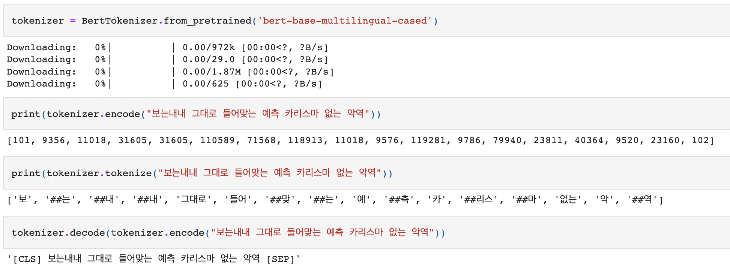
KoBERT를 이용한 네이버 영화 리뷰 분류하기
Notes:
18-3: tokenizer

Slide 11
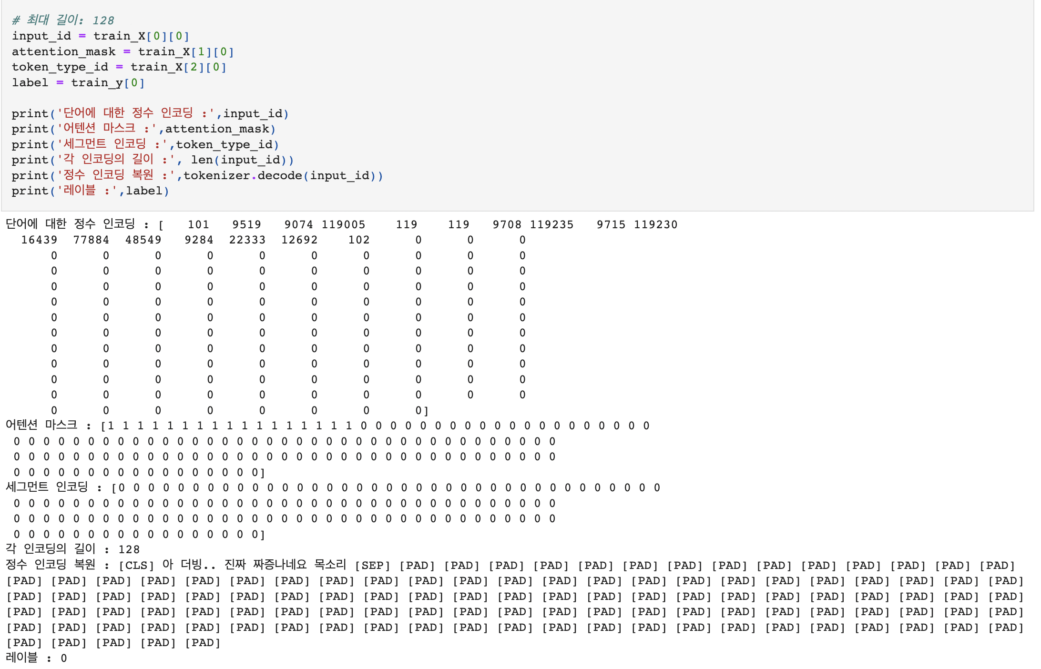
KoBERT를 이용한 네이버 영화 리뷰 분류하기
Notes:
18-3: tokenizer

Slide 12
KoBERT를 이용한 네이버 영화 리뷰 분류하기
Notes:
18-3: model

Slide 13
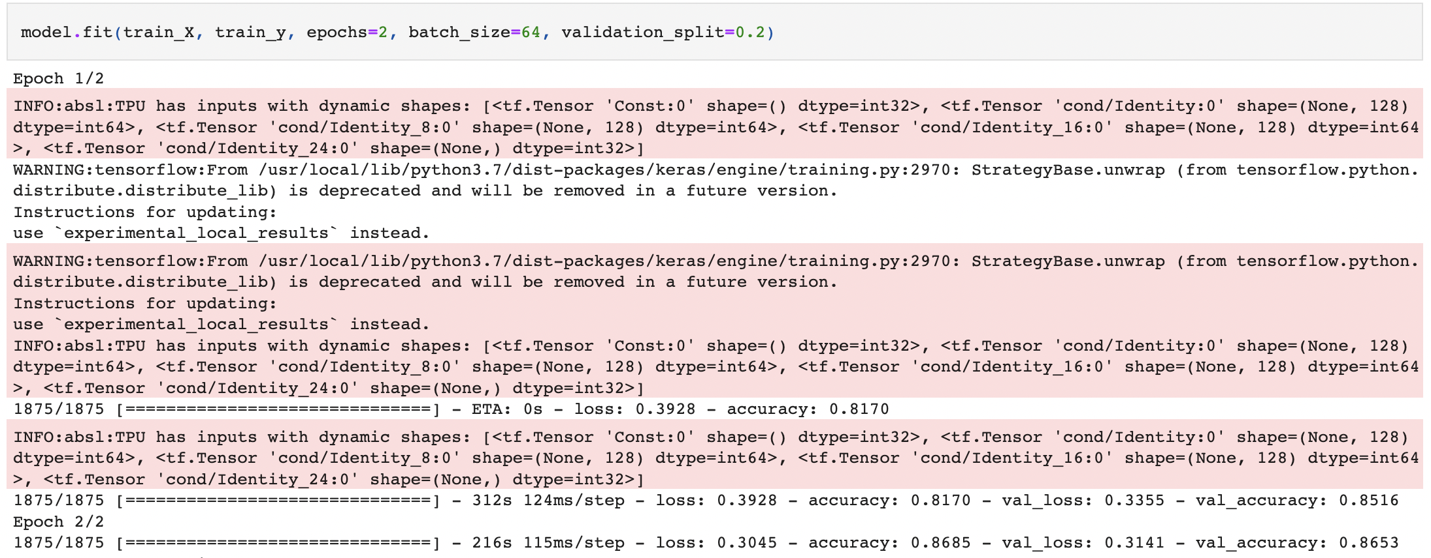
KoBERT를 이용한 네이버 영화 리뷰 분류하기
Notes:
18-3 train

Slide 14
KoBERT를 이용한 네이버 영화 리뷰 분류하기
Notes:
18-3 test

Slide 15
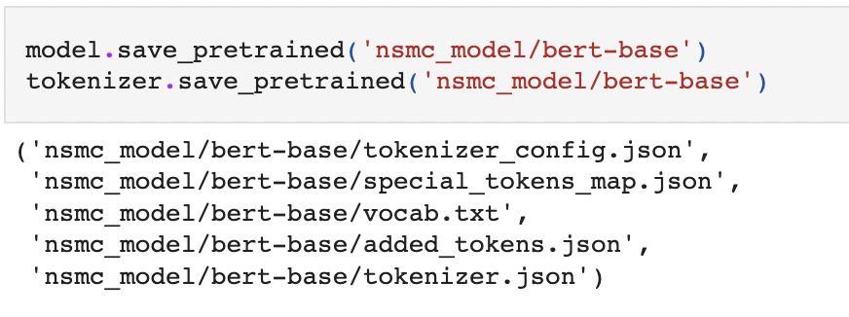
KoBERT를 이용한 네이버 영화 리뷰 분류하기
Notes:
18-3 save the model

Slide 16
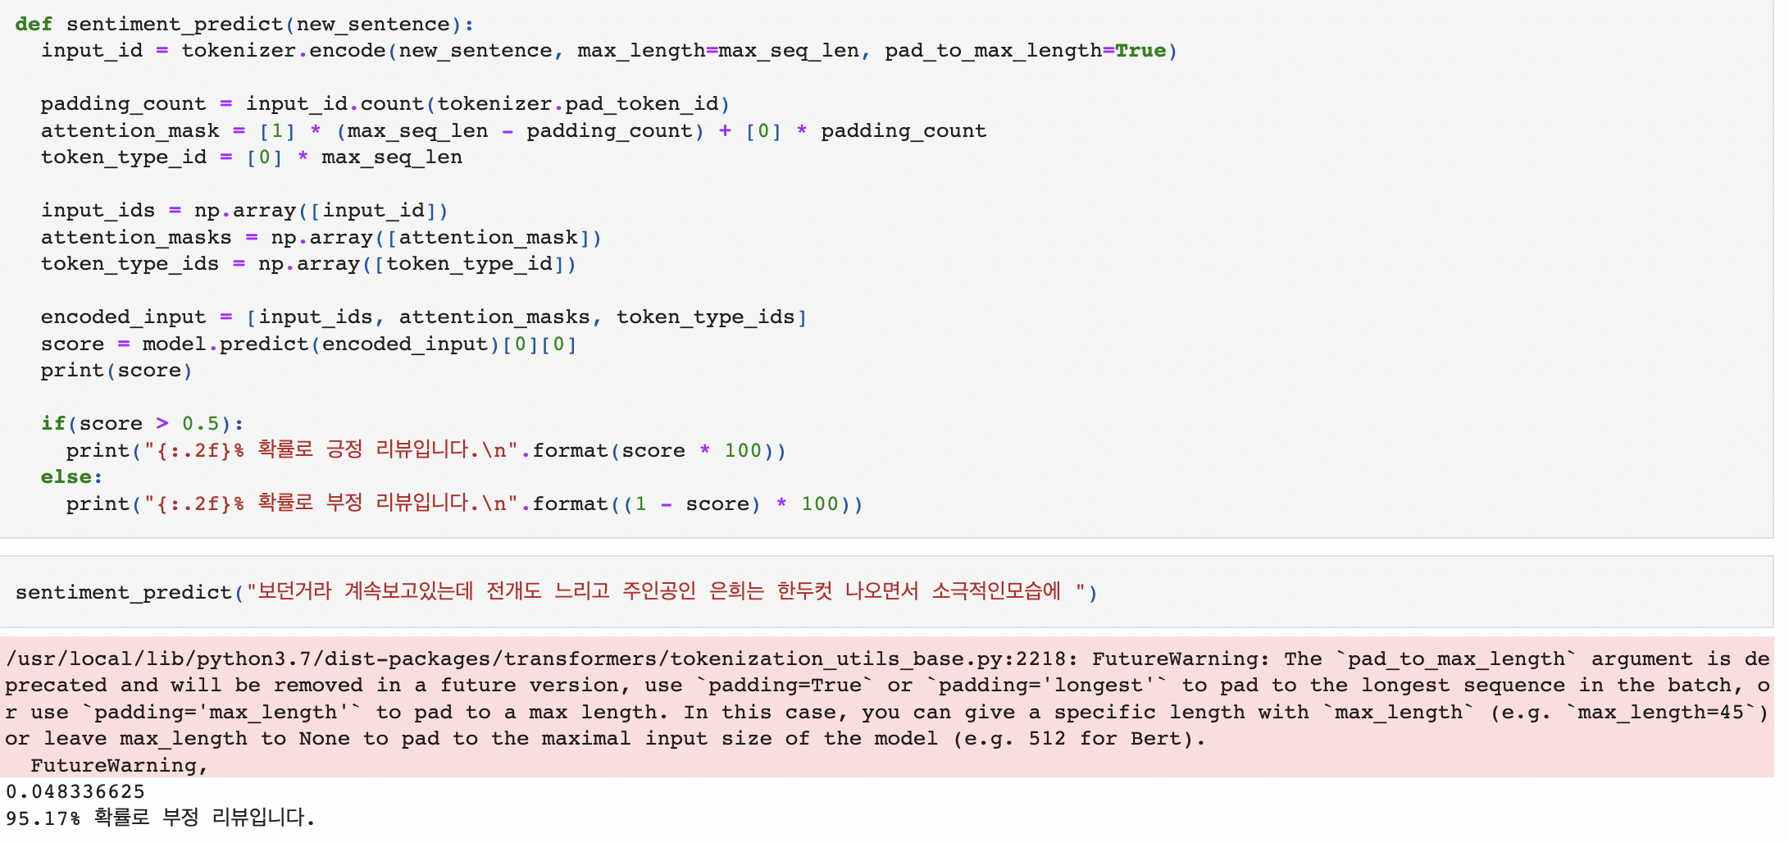
KoBERT를 이용한 네이버 영화 리뷰 분류하기
Notes:
18-3 test

Slide 17
KoBERT를 이용한 네이버 영화 리뷰 분류하기
Notes:
18-3 test

Slide 18
KoBERT를 이용한 KorNLI 풀어보기
NLI: Natural Language Inference, 자연어 추론
[입력]
전제: 회색 개가 숲에서 쓰러진 나무를 핥고 있다.
가설: 개가 밖에 있다.
[출력]
참, 거짓, 모름
[pip install]
transformers
seqeval: sequence label 점수 평가를 위한 패키지

Slide 19
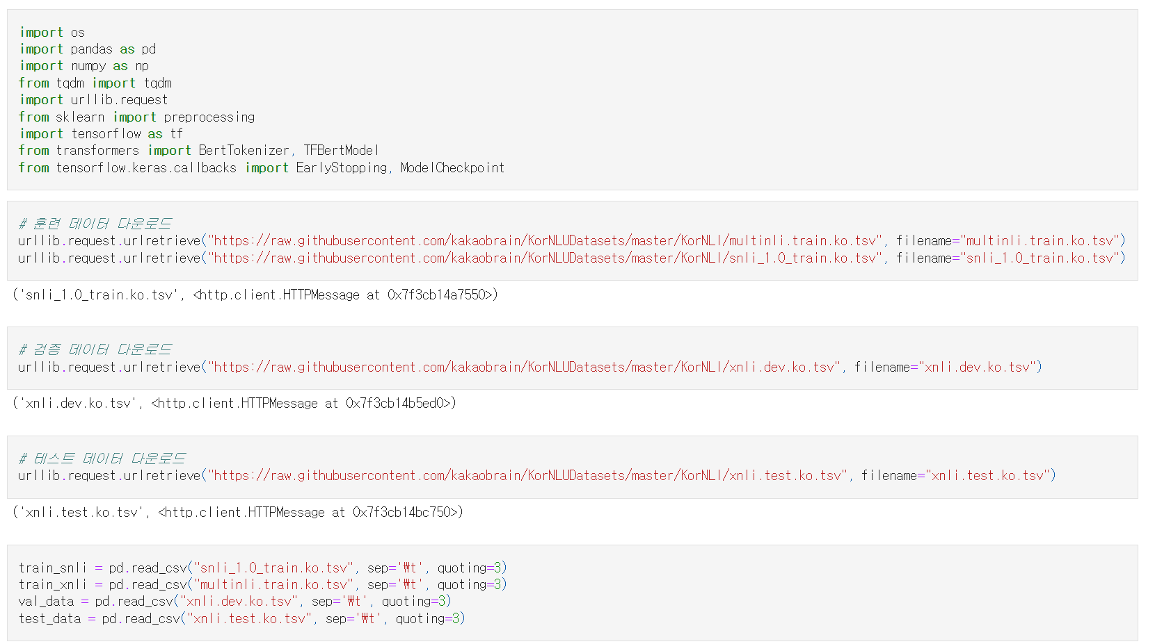
데이터 불러오기

Slide 20
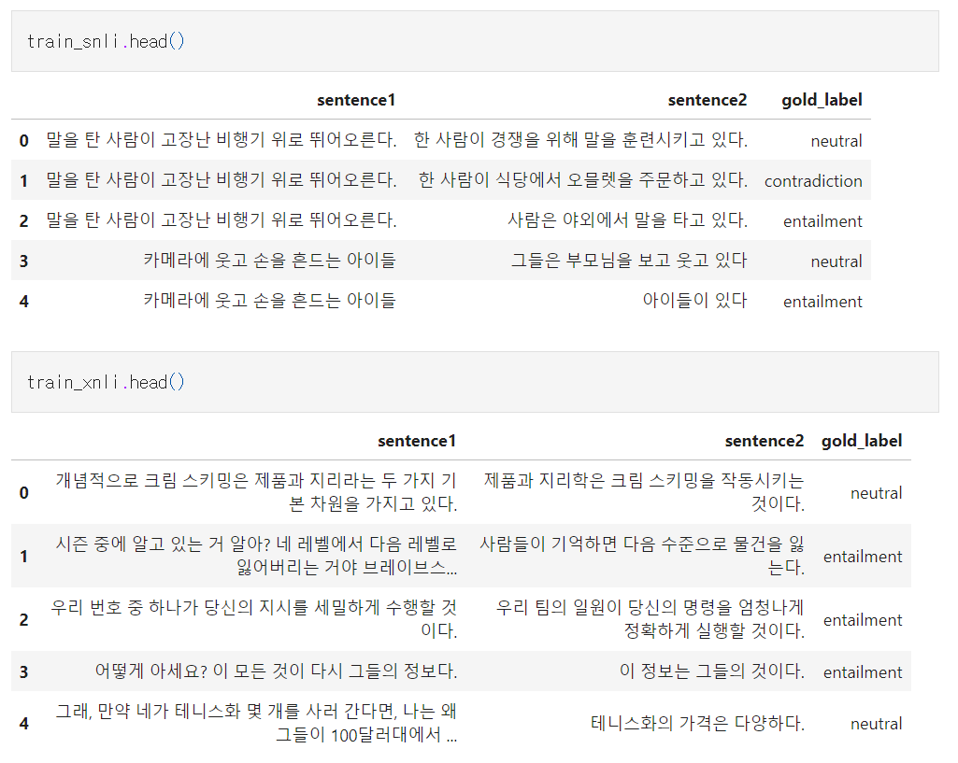
데이터 불러오기

Slide 21
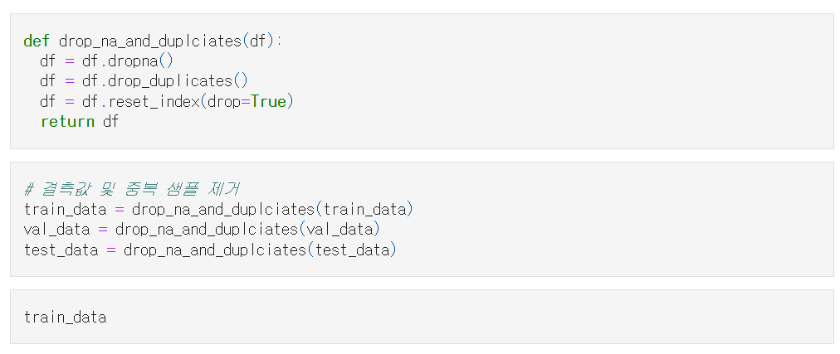
데이터 Preprocessing

Slide 22
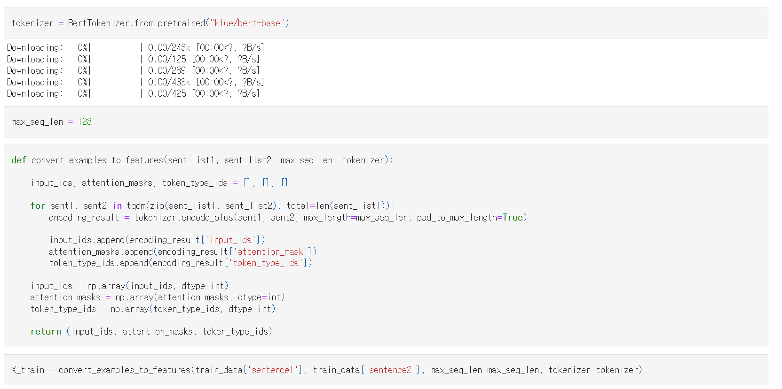
BERT tokenizing

Slide 23
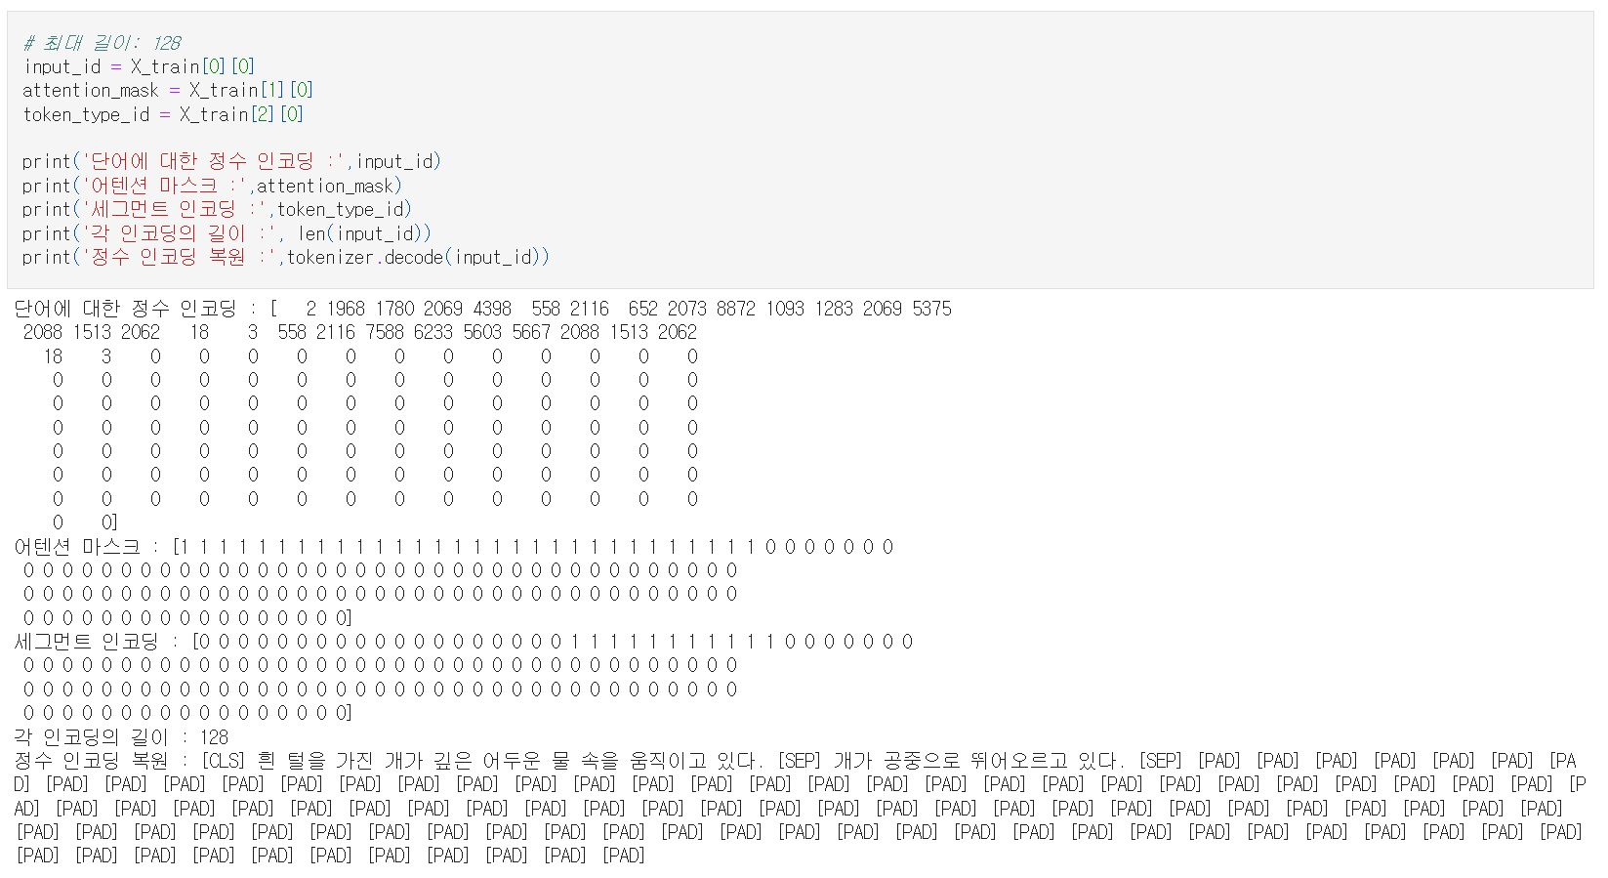
BERT tokenizing

Slide 24
Label Encoding

Slide 25
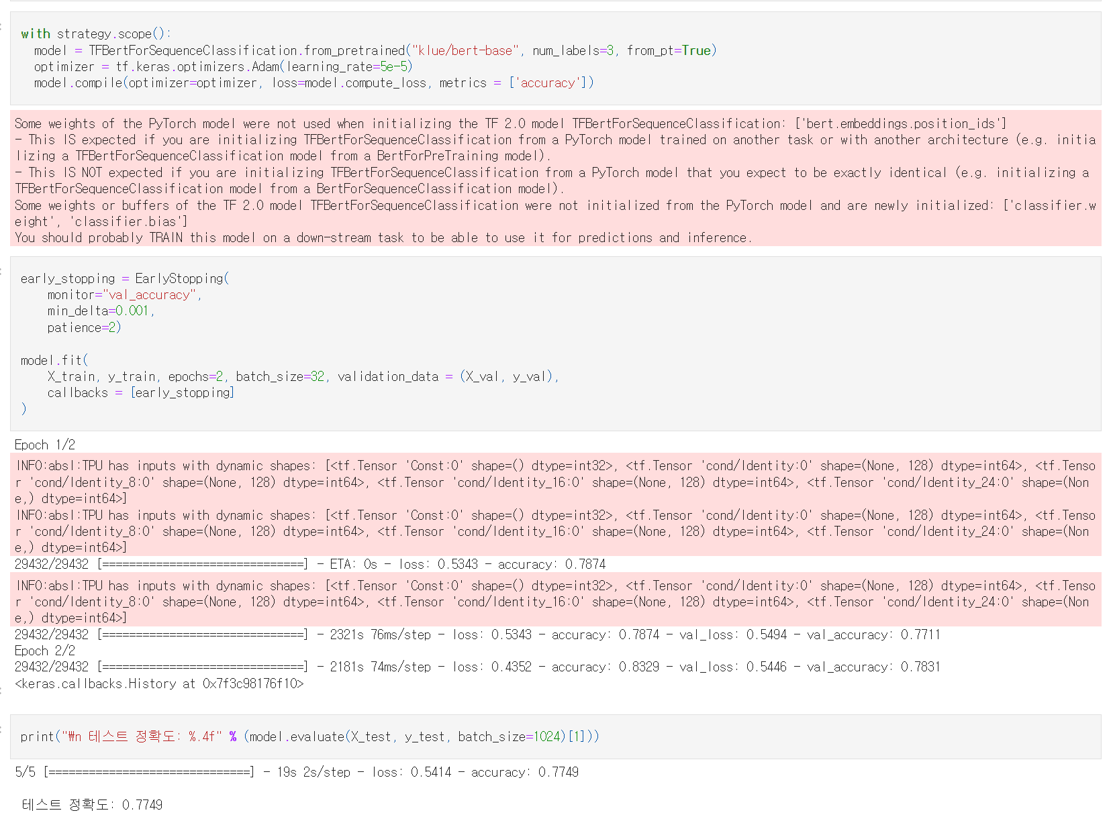
Training & Evaluating

Slide 26
KoBERT를 이용한 개체명 인식
!wget을 통한 데이터 다운로드

Slide 27
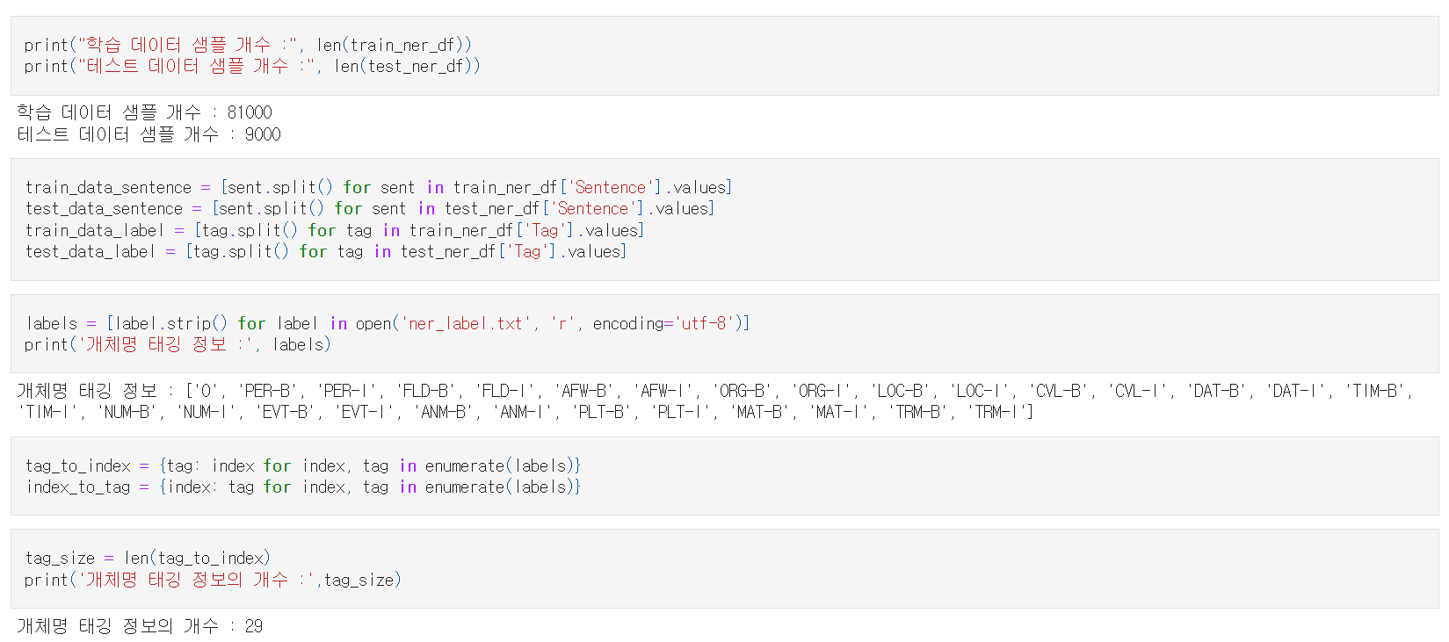
데이터 Statistics

Slide 28
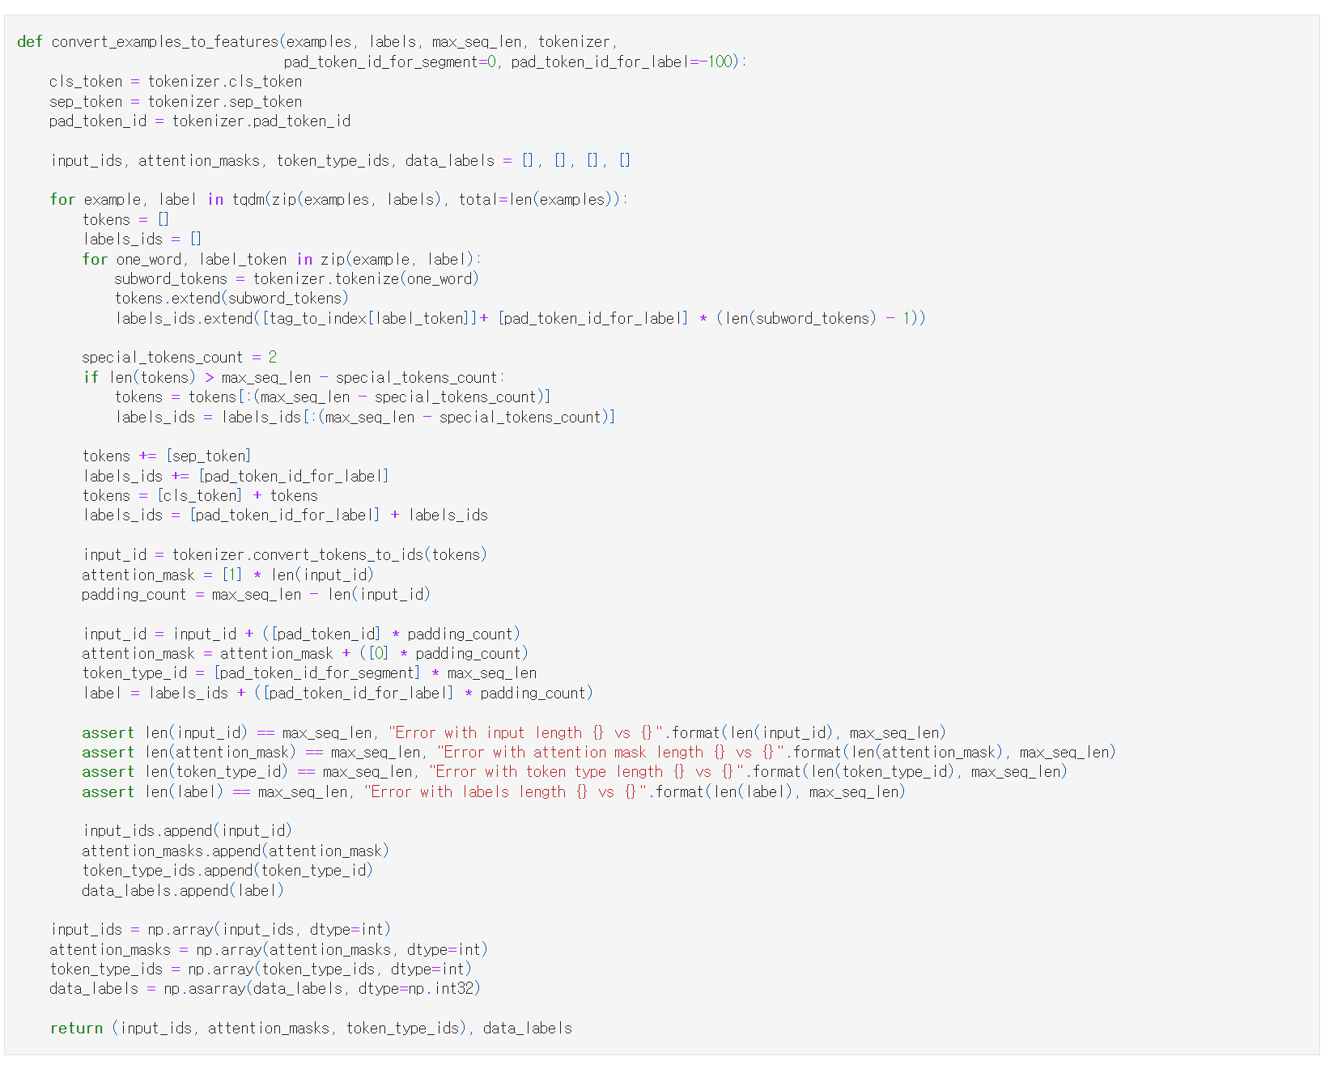
데이터 Preprocessing

Slide 29
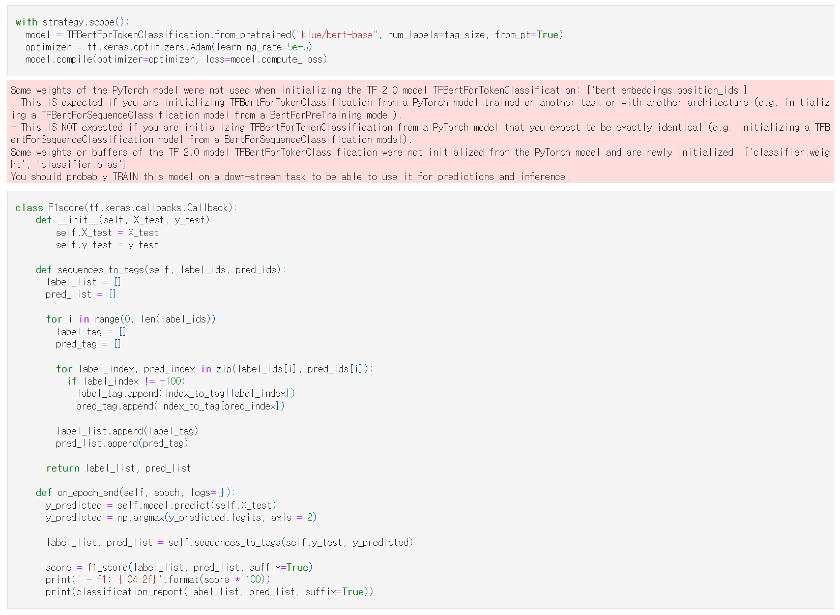
Model & F1 score

Slide 30
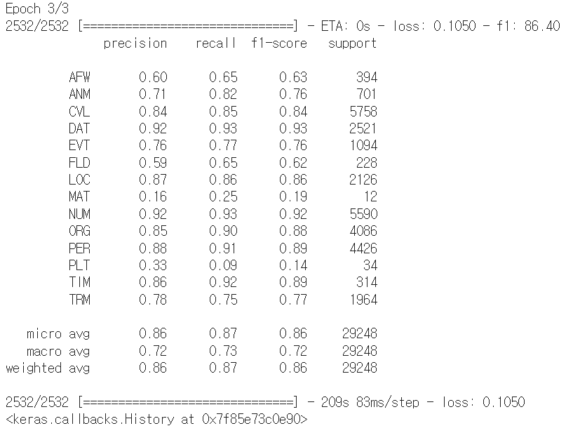
Training

Slide 31
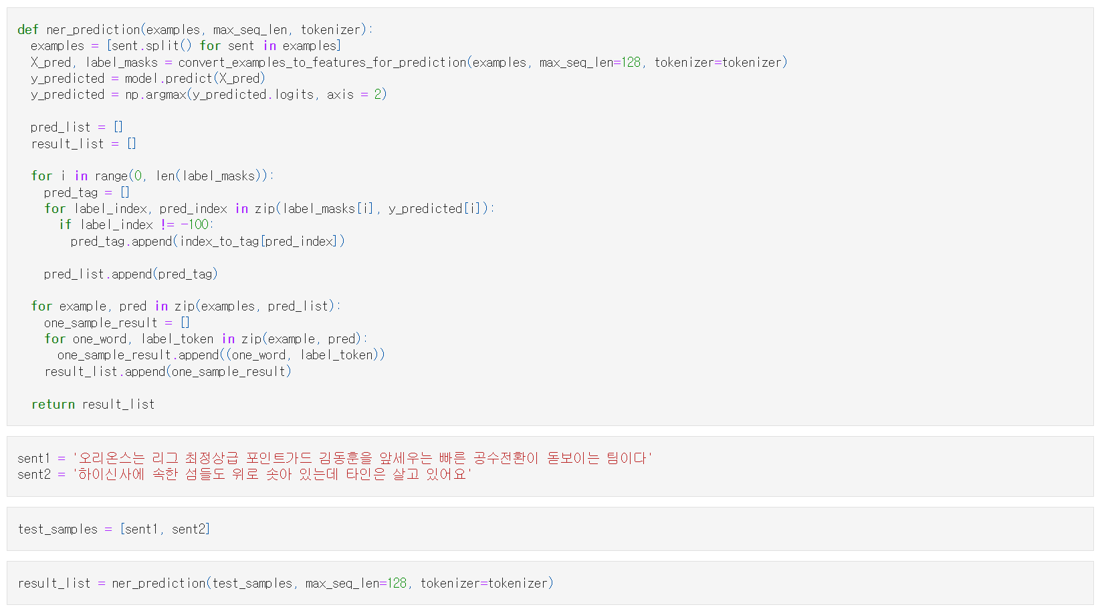
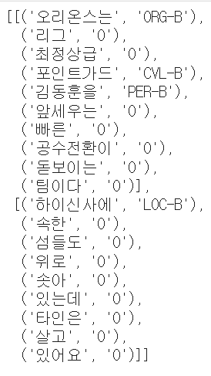
Test

Slide 32
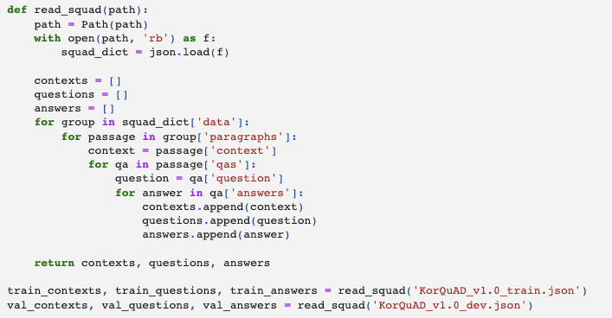
KoBERT 활용 기계독해

Slide 33
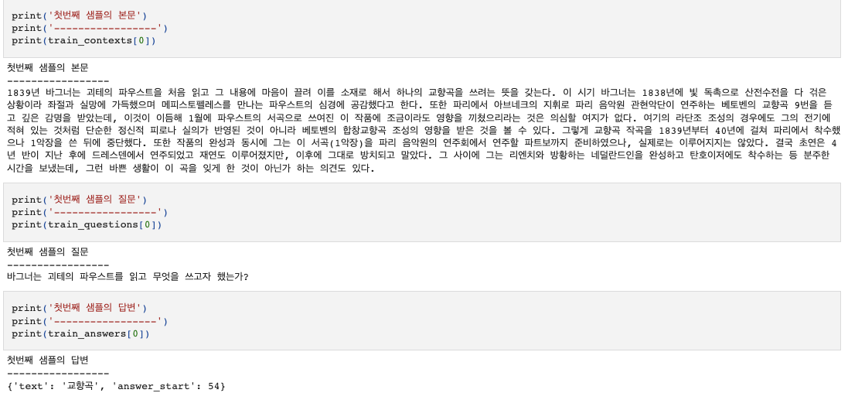
기계독해 예시

Slide 34
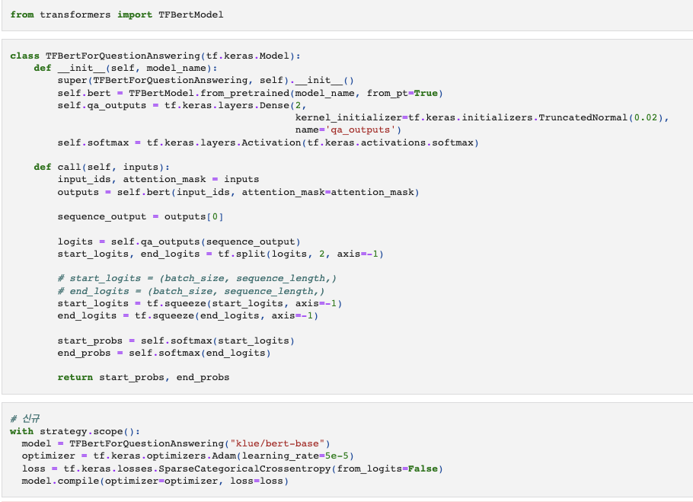

Slide 35
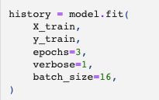
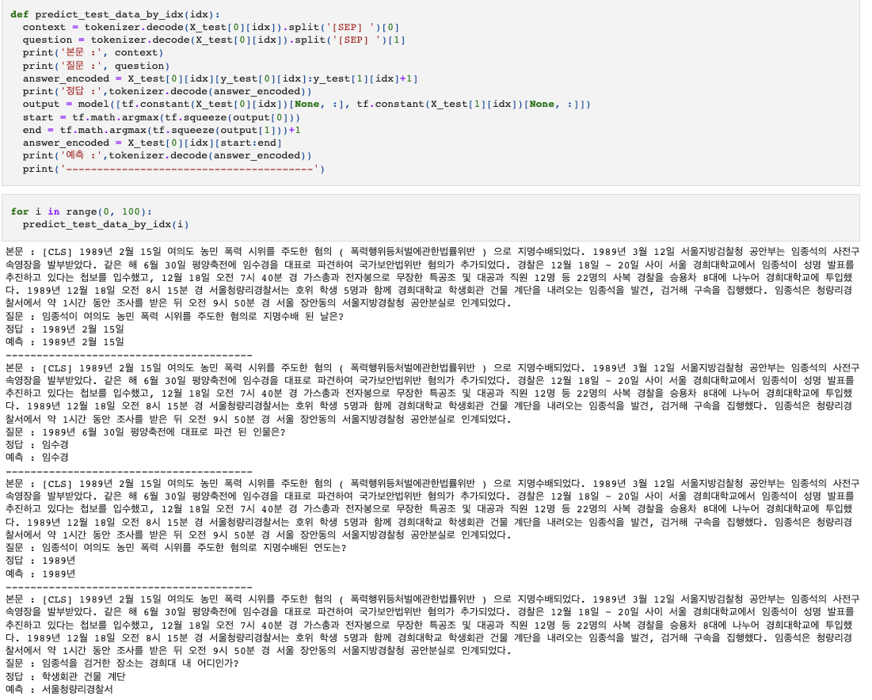

Slide 36
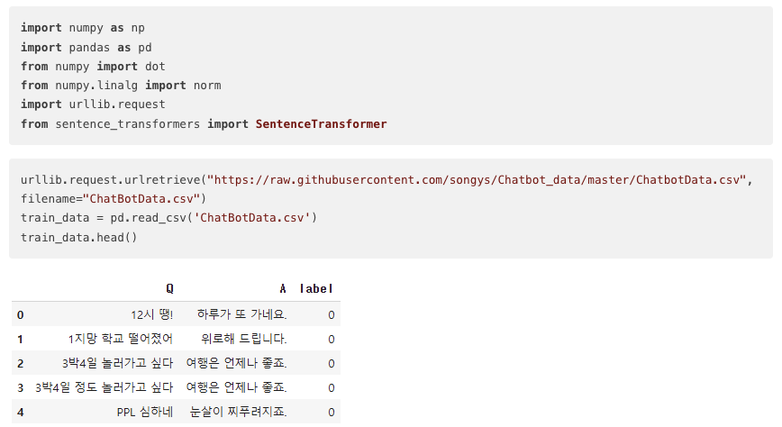
한국어 챗봇 (SBERT 사용)

Slide 37
한국어 챗봇

Slide 38
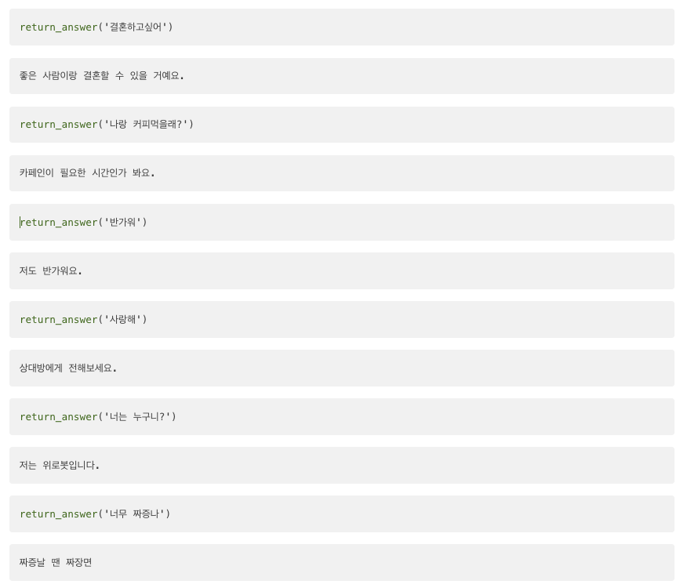
챗봇 테스트

Slide 39
의미 검색
기존의 키워드 매칭이 아닌, 문장의 의미에 초점을 맞춘 정보 검색 시스템
FAISS: 벡터화된 데이터를 인덱싱하고 데이터에 대한 효율적인 검색을 위해 Facebook AI에서 구축한 C++기반 라이브러리.

Slide 40
SBERT 임베딩

Slide 41
